Slide 1
«МЫСЛЬ НАРОДНАЯ» В РОМАНЕ
Русский язык и литература. 11 класс

Slide 2

СЕГОДНЯ НА УРОКЕ
-определите основную мысль текста, выявляя авторскую позицию и выражая свое отношение;
-выполните практическое задание, соблюдая орфографические нормы при правописании частиц;
-используете неполные предложения.

Slide 3
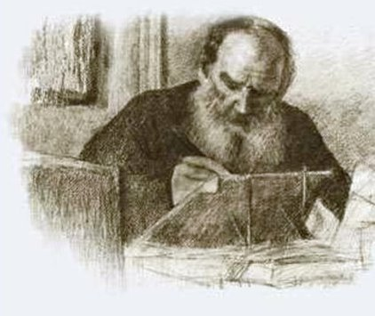
Определите значение ключевых слов и словосочетаний
Патриотизм
Роевая жизнь
Мысль народная

Slide 4
Проверьте себя!
Патриотизм - преданность и любовь к своему отечеству, к своему народу и готовность к любым жертвам и подвигам во имя интересов своей Родины.
Роевая жизнь - подобная жизни пчелиного роя.
«Мысль народная» - главная мысль в романе «Война и мир»

Slide 5
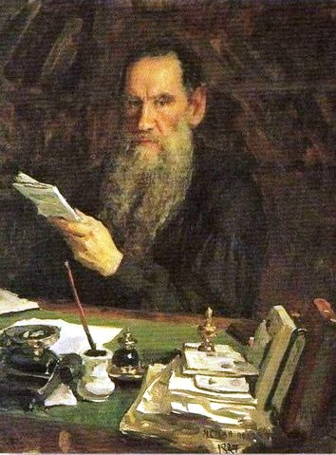
Чтоб произведение было хорошо, надо любить в нём главную, основную мысль. Так... в «Войне и мире» я любил мысль народную.
Л. Н. Толстой

Slide 6
Задание
Прочитайте, ответьте на вопрос писателя
«Предмет истории есть жизнь народов и человечества», – так начинает Л.Н.Толстой вторую часть эпилога романа-эпопеи.
Далее он задается вопросом:
«Какая сила движет народами?»

Slide 7
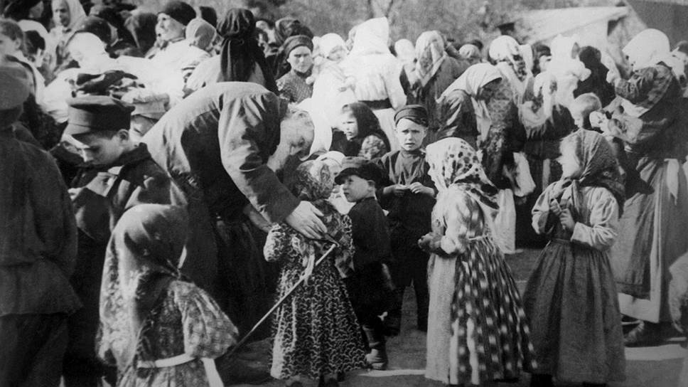
Примерный ответ
Толстой приходит к выводу, что: «Жизнь народов не вмещается в жизнь нескольких людей, ибо связь между этими несколькими людьми и народами не найдена…» Другими словами Толстой говорит о том, что роль народа в истории неоспорима, и вечная истина о том, что историю вершит народ, доказана им в своем романе. «Мысль народная» в романе «Война и мир» Толстого действительно одна из основных тем романа-эпопеи.

Slide 8
Задание
Определите значение ключевого слова народ и сравните со значением, которое определил для данного слова Л.Н.Толстой

Slide 9

Примерные ответы
1.Население государства, жители страны.
2.То же, что нация.

Slide 10
Проверьте себя!
Лев Николаевич подразумевает под «народом» не только солдат, крестьян, мужиков, не только ту «огромную массу», движимую некой силой. Для Толстого «народ» – это и офицеры, генералы, и дворянское сословие. Это и Кутузов, и Болконский, и Ростовы, и Безухов, – это все человечество, охваченное одной мыслью, одним делом, одним предназначением. Все главные герои романа Толстого напрямую связаны со своим народом и неотделимы от него.

Slide 11

Задание
Прочитайте текст
Выполните литературный диктант
1. Основную мысль текста можно сформулировать так:
2. Ключевые слова :
3. Текст можно озаглавить:
4. Утверждается мысль о…

Slide 12
Судьбы любимых героев романа Толстого связаны с жизнью народа. «Мысль народная» в «Войне и мире» проходит красной нитью через жизнь Пьера Безухова. Находясь в плену, Пьер познал свою истину жизни. Открыл ее Безухову Платон Каратаев, крестьянский мужик: «В плену, в балагане, Пьер узнал не умом, а всем существом своим, жизнью, что человек сотворен для счастья, что счастье в нем самом, в удовлетворении естественных человеческих потребностей, что все несчастье происходит не от недостатка, а от излишка». Французы предлагали Пьеру перевестись из солдатского балагана в офицерский, но он отказался, оставшись верен тем, с кем постиг свою участь. И после он долго с упоением вспоминал этот месяц плена, как «о полном душевном спокойствии, о совершенной внутренней свободе, которые он испытывал только в это время».

Slide 13
Андрей Болконский в битве под Аустерлицем тоже почувствовал свой народ. Схватив древко знамени и ринувшись вперед, он не думал, что солдаты пойдут за ним. А они, увидев Болконского со знаменем и услышав: «Ребята, вперед!» бросились на врага за своим предводителем. Единство офицеров и простых солдат подтверждает, что народ не подразделяется на чины и звания, народ един, и это понял Андрей Болконский.
Наташа Ростова, выезжая из Москвы, сбрасывает на землю семейное имущество и отдает свои подводы для раненых. Это решение приходит к ней сразу, без обдумываний, что говорит о том, что героиня не отделяет себя от народа. Еще один эпизод, говорящий об истинном русском духе Ростовой, в котором сам Л.Толстой восхищается любимой героиней.

Slide 14
Капитан Тушин жертвовал собственной жизнью ради победы. Капитан Тимохин бросился на француза с «одной шпажкой». Денисов, Николай Ростов, Петя Ростов и многие другие русские люди, стоявшие вместе с народом и знавшие истинный патриотизм.
Толстой создал собирательный образ народа – народа единого, непобедимого, когда воюют не только солдаты, войска, а и ополченцы. Мирные жители помогают не оружием, а своими методами: мужики жгут сено, чтобы не везти в Москву, люди уходят из города только потому, что не хотят подчиняться Наполеону. В этом и заключается «мысль народная» и способы ее раскрытия в романе. Толстой дает понять, что в единой мысли – не сдаться врагу – силен народ. Для всех русских людей важно чувство патриотизма.

Slide 15

Проверьте себя
1. Основную мысль текста можно сформулировать так: Единая народная мысль в романе- не сдаваться врагу.
2. Ключевые слова и словосочетания: Сила, судьба, жизнь, красная нить, народ, герои романа, победа.
3. Текст можно озаглавить: Герои романа и «мысль народная»
4. Утверждается мысль о важности чувства патриотизма в романе

Slide 16
Соблюдаем орфографические нормы
Частица все-таки пишется через дефис
Частицы вовсе не, далеко не, отнюдь не пишутся раздельно
Частицы даже, неужели пишутся слитно
Частицы именно, единственно пишутся с удвоенной н
Правописание частиц
Частица -то пишется через дефис

Slide 17
Задание
Перепишите предложения из романа Л. Н. Толстого “Война и мир”, соблюдая правописание частиц. Раскройте скобки.
1. Она (не)была влюблена (ни)(в)кого в особенности, но влюблена была во всех. 2. Это (не)могло быть, но он все(таки) ожидал с замиранием движения рук Долохова. 3. О чем(бы) он (н...)начинал думать, он возвращался к одним и тем(же) вопросам, которых он (не)мог разрешить и(не)мог перестать задавать себе. 4. И (не)было ответа (н...)(на)один из этих вопросов, кроме одного,(не)логического ответа, вовсе(не) на эти вопросы. 5. Пьер начинал чувствовать беспокойство и необходимость, и да(же) неизбежность вступления в разговор с этим проезжающим.
Пейзажисты,
картины пронизаны
любовью к родной земле

Slide 18
Проверьте себя!
1. Она не была влюблена ни в кого в особенности, но влюблена была во всех. 2. Это не могло быть, но он все-таки ожидал с замиранием движения рук Долохова. 3. О чем бы он не начинал думать, он возвращался к одним и тем же вопросам, которых он не мог разрешить и не мог перестать задавать себе. 4. И не было ответа ни на один из этих вопросов, кроме одного, не логического ответа, вовсе не на эти вопросы. 5. Пьер начинал чувствовать беспокойство и необходимость, и даже неизбежность вступления в разговор с этим проезжающим.

Slide 19
Задание
Вступите в диалог с Л.Н.Толстым, применяя стратегию РАФТ. В предполагаемых вопросах и ответах используйте неполные предложения.
Роль | Аудитория | Форма | Тема
Журналист | Л.Н. Толстой | Интервью | Сила народная непобедима

Slide 20
Примерные ответы
-Какие проблемы вы поднимаете в романе «Война и мир»?
-Проблемы героизма, мужества на войне; ложного и истинного патриотизма; влияния природы на человека; несоответствия внутреннего и внешнего облика человека; выбор жизненного пути; истинная дружба; проблема корысти, лицемерия, бесчестия ради богатства; проблема фальшивого и неестественного поведения человека в обществе.
-В начале третьего тома вы пишете: «Есть две стороны жизни в каждом человеке: жизнь личная, которая тем более свободна, чем отвлеченнее ее интересы, и жизнь стихийная, роевая, где человек неизбежно исполняет предписанные ему законы». Какие законы вы подразумеваете?
-Законы чести, совести, общей культуры, общей истории. И в каждом человеке есть «простота, добро и правда».
-Лев Николаевич, что для вас является истинным патриотизмом?
-Истинный патриотизм не меряет всех по рангам, не строит карьеру, не ищет славы. Сила народная непобедима.

Slide 21
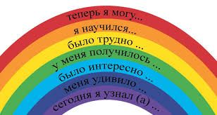
Продолжите предложения
Меня удивило…
Урок дал мне понять…
Мне захотелось…

Slide 22
Примерный ответ
Меня удивило, что Толстой сравнивает жизнь некоторых людей с роем пчел.
Урок дал мне понять, что истинный патриотизм заключен в силе единства народа.
Мне захотелось прочитать другие произведения писателя.

Slide 23
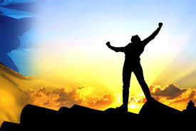
Задание
Составьте синквейн со словом «патриотизм»

Slide 24
Проверьте себя!
1) Патриотизм
2) Нравственный, истинный
3) Движет, жертвует, созидает
4) Чувство искренней любви к своей стране.
5) Гражданственность

Slide 25
ИТОГИ УРОКА
-определили основную мысль текста, выявляя авторскую позицию и выражая свое отношение;
-выполнили практическое задание, соблюдая орфографические нормы при правописании частиц;
-использовали неполные предложения.

Slide 26
Баршаға қолжетімді, сапалы білім!
Үш тілді
Цифрлы Қазақстан
Нәтижелі
Қол
жетімді
Дербес оқыту
Тиімді
Білімді бағалау
Заманауи технология
Качественное образование,
доступное всем!

